Slide 1


基于特征融合的开放集射频指纹识别方案
汇报人
侯毓真
2024年7月29日

Slide 2


目录
CONTENTS
01
背 景
02
研究方法
BACKGROUND
METHODS
03
实验评估
04
总 结
EXPERIMENTAL EVALUATION
CONCLUSION

Slide 3

PART 1
背 景
BACKGROUND

Slide 4
01
背景
辐射源识别概念
辐射源个体识别/特定辐射源识别（Specific Emitter Identification, SEI）
分为雷达辐射源个体识别和通信辐射源个体识别
本质：通过分析接收信号中携带的射频指纹（Radio Frequency Fingerprinting, RFF）进行个体识别
射频指纹：辐射源设备固有的、不可伪造的、难以改变的独有特征（位置无关特征）
固有 —— 每台辐射源设备都具有用于其识别的指纹特征
不可伪造 —— 由于射频指纹由多元器件工差特性综合构成，因此难以复制或伪造
难以改变 —— 元器件出厂带有的工差一旦固定，对应的射频指纹特性就已经固定
独有 —— 每台辐射源设备的射频指纹都不相同，具有唯一性
可以从接收信号中提取射频指纹，从而识别发射设备
从接收信号中提取特征且能识别发射设备，并不能保证其就是射频指纹的特征
Notes:
信号识别（来向/数据特征/…） —— 辐射源个体识别 → 指纹
基于位置的识别方法：信道指纹（RSS/信道强度、多径特征、AOA/AOD、时延、……）
问题：位置特征更多用于定位任务，只能针对无法移动的大型无线电设备（基站）进行识别
位置无关的识别方法：辐射源个体识别/特定辐射源识别
射频指纹的特性：固有（每台设备都有）、独有（每台设备都不一样）、不可伪造（很难仿冒）、难以改变（很难改变自己的指纹）、（可采集）

Slide 5
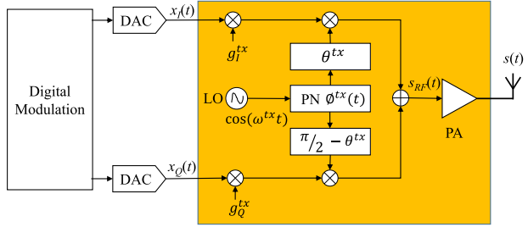
01
背景
射频指纹设备识别
射频指纹识别任务：通过分析接收信号中携带的射频指纹，判断发射机身份
身份认证过程：
捕获待识别信号
提取接收信号特征
将特征与现有设备特征数据库比对
任务定位：
可扩展的信号分类问题（开放集识别）
需要辨别信号是否来自未知设备
能够添加未知设备指纹特征数据，扩展已知设备集合
射频指纹：发射机与接收机在生产制造过程中存在工差，由此导致的特殊硬件缺陷致使信号产生的无意调制特征/畸变特性
晶振温漂导致的时变频偏
移相器相偏
混频器 I/Q 路不完全正交
功率放大器非线性区范围差异
Notes:
射频指纹产生的本质：无线电设备的制造工差
理想情况下，可以为每一台无线电设备建立一种射频指纹，来反映各个元器件组成的射频电路所具有的某种“出厂标签”
射频指纹识别任务 —— 通过接收到的设备信号中所带有的无意调制特征，判断发射机身份（标签） → 信号分类问题
射频指纹识别 ——在该领域中，指纹识别原文为 “fingerprinting identification” 而非 “recognition”，因此此处的识别应为“认证”，目前普遍译为“识别”
射频指纹：不应该将其理解为信号/信号层面上完全固定的特征
不能理解为某种信号：
同一无线电设备在信号发射的过程中，容易根据发射电路的固定工差特征，在已调信号的基础上进行无意调制。因此，射频指纹是决定无意调制信息的硬件特征，而不是无意调制产生的畸变信号本身（基于同一种调制特征可能产生不同的无意调制信号，因为特征可能是某种随机性频偏/相偏/统计特性）
不能理解为信号中的某一类完全固定的特征：
由于射频指纹产生的无意调制可以看作是某种色噪声与已调信号的累加，且由于元器件温度产生的热噪声与其他指纹特征都具有更强的统计意义，而非数值意义；因此不能仅通过单个信号中提取的强时变特征作为体现设备身份信息的射频指纹（射频指纹作为色噪声，可用于理论建模的随机过程一定具有非平稳性；单一信号层面的特征作为一种随机过程的确定性采样，无法包含非平稳随机过程的统计特征；而由较多样本组成的具有整体性的统计特征，才可以作为判断设备身份的可靠依据）

Slide 6
01
背景
射频指纹
可以从接收信号中提取射频指纹，从而识别发射设备
从接收信号中提取特征且能识别发射设备，并不能保证其就是射频指纹的特征
射频指纹的理论体现形式：纯净基带信号经过变频放大后，信号中多余的无意调制部分（毛刺/畸变）
可行实验方式：使用软件无线电（Software-Defined Radio, SDR）设备观察射频模块输入/输出
存在的问题：
没有考虑实际传输过程中，发射天线产生射频指纹的可能
实际射频指纹识别系统中：
发射端指纹也可能时变（特性固定而非信号形式固定），导致无法使用单一信号样本分类
纯净指纹采集方式无法满足无线通信中射频指纹认证系统的需要
好处：能够更清晰地了解指纹的信号构成特征，从而设计有效的特征提取网络

Slide 7
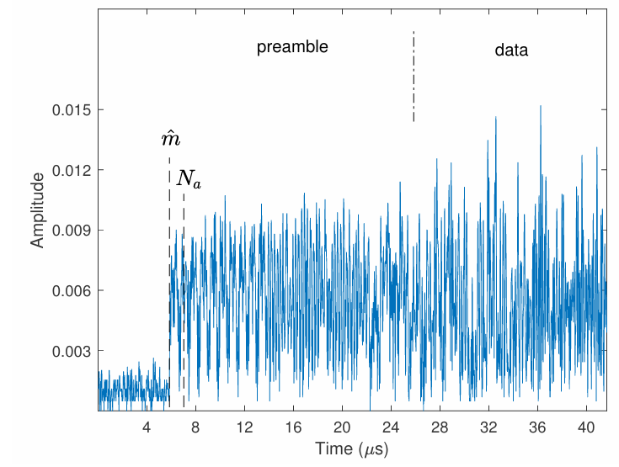
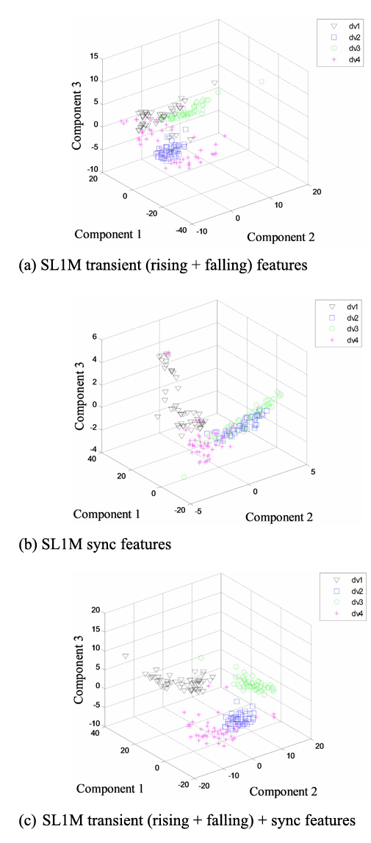
01
背景
射频指纹
射频指纹的实际研究方式：暂态射频指纹（信号处理）、稳态射频指纹（特征提取）
暂态射频指纹：从发射机暂态信号（signal transient）提取的指纹特征 ^{[1,2]}
[1] Taşcıoğlu, Selçuk, Memduh Köse, and Gökhan Soysal. "Sequential transient detection for RF fingerprinting." Electronics 11.20 (2022): 3333.
[2] Yang, Kiwon, Jusung Kang, Jehyuk Jang, and Heung-No Lee. "Multimodal sparse representation-based classification scheme for RF fingerprinting." IEEE Communications Letters 23, no. 5 (2019): 867-870.
Notes:
暂态信号、稳态信号概念解释
暂态信号中的暂态射频指纹

Slide 8
01
背景
射频指纹
射频指纹的实际研究方式：暂态射频指纹（信号处理）、稳态射频指纹（特征提取）
暂态射频指纹：从发射机暂态信号（signal transient）提取的指纹特征
存在的问题：
暂态射频指纹特性与发射机硬件结构、传输体制、同步方式等规定细节都具有很强的联系，适用于对通信参数几乎完全固定的一体式设备或简易通信设备（传呼机等）进行识别
无线传输中，接收机对暂态信号的获取难度相较稳态信号更高，且样本量更小，需要寻找简化的信号收集办法
好处：下沉到具体的硬件电路瞬时工作特性层面对信号进行分析，提取的射频指纹具有更好的可视特性与可解释性，且使用简单的相关性分离方法就可以达到较好的分类效果
Notes:
（解释性内容）
为什么暂态信号中的射频指纹特征具有很强的硬件关联性与通信参数关联性？
硬件关联性：由不同型号元器件构成的射频电路的瞬时工作特性差距相比稳态工作特性大得多（稳态工作特性基本都围绕标称值进行设计，因此差距较小）
通信参数关联性：硬件工作在不同频点/放大特性/同步方式下时，产生的无意调制方式都会有差别
为什么接收机对暂态信号的获取难度相较稳态信号更高？
(1) 在实际无线传输过程中，需要经过均衡与同步操作。接收机需要设计在同步帧前保留暂态信号部分，并判断暂态信号起始位置后，才能对暂态信号进行分析，需要在接收机的同步电路前添加新模块，涉及硬件改动。
(2) 无线传输中存在时变信道噪声，需要设计能够适应信道特性的暂态信号收集装置，设计相比稳态信号收集更为复杂。
(3) 如果使用暂态信号分析射频指纹，那么接收机对于一段持续信号只有很短时间的分析样本，相比稳态信号来说样本量很少；且在无线信道中进行暂态指纹收集的过程也更加复杂。
导致的结果 —— 数据集的采集更复杂，难以形成针对大量不同种类设备的大型训练用数据集。
为什么暂态信号能够做到具有很好的可视化效果/可解释性？
暂态信号中，信号中的射频指纹成分更大，因此能够直接对信号本身进行分析，指纹特征更明显；使用纯粹的信号处理方法就能够看出较明显的特性差别，因此具有很好的可解释性，也能达到较好的可视化效果。

Slide 9
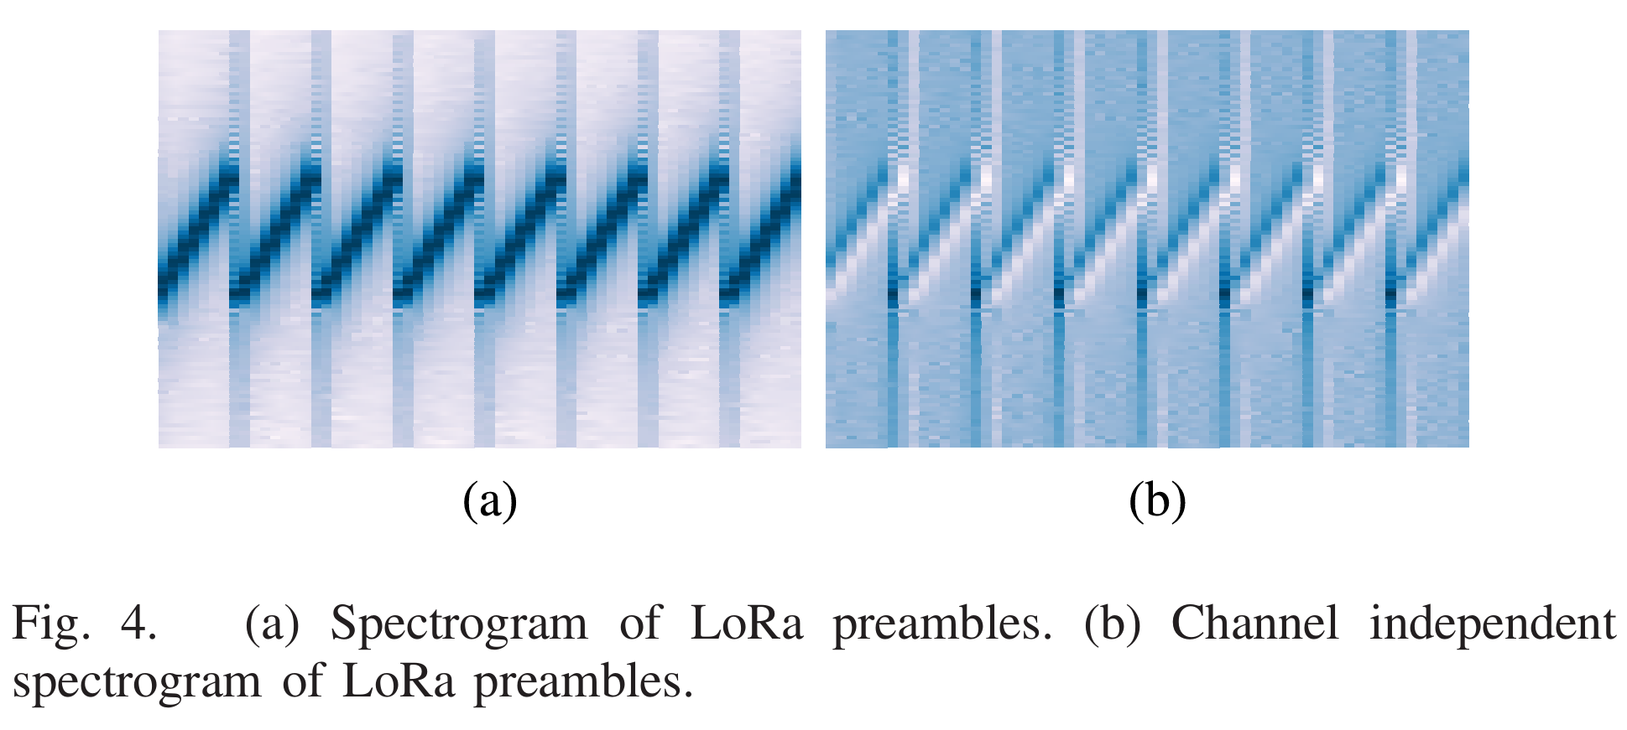
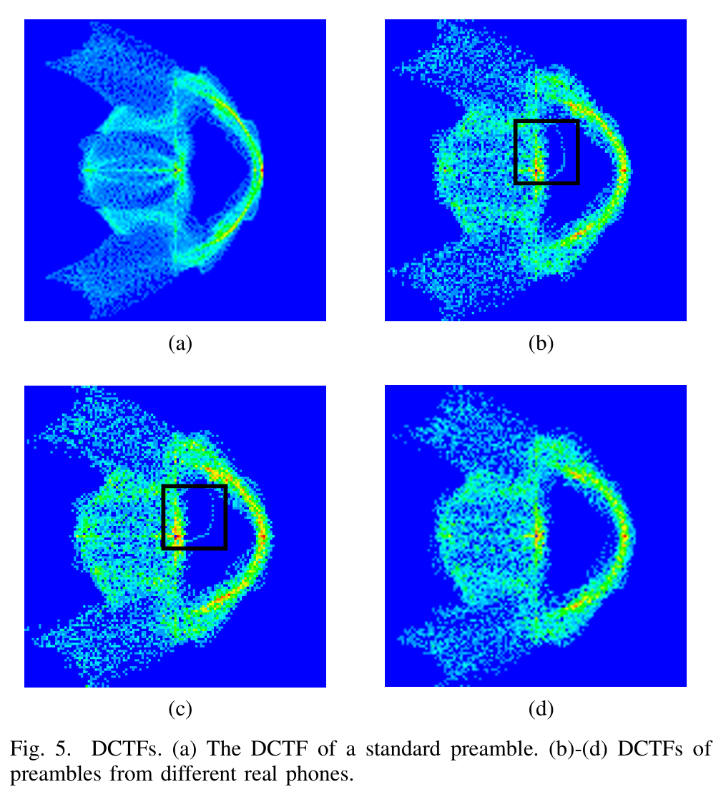
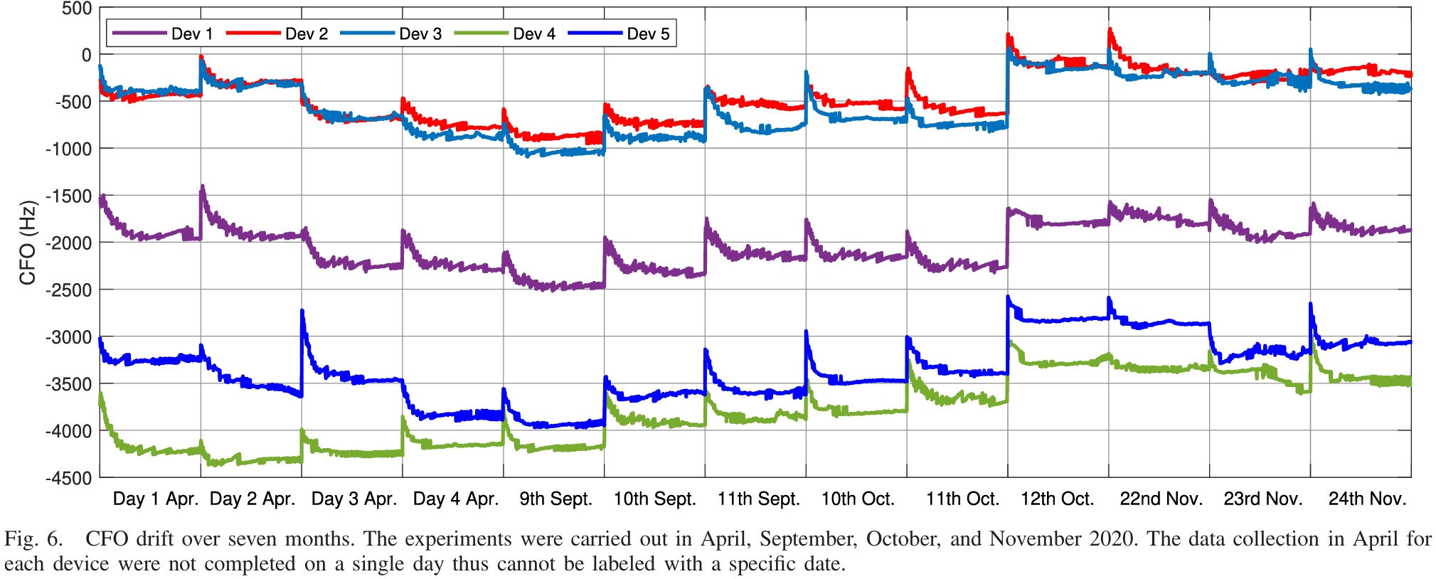
01
背景
射频指纹
射频指纹的实际研究方式：暂态射频指纹（信号处理）、稳态射频指纹（特征提取）
稳态射频指纹：从发射机稳态信号提取的指纹特征 ^{[3-5]}
[3] Shen, Guanxiong, Junqing Zhang, Alan Marshall, and Joseph R. Cavallaro. "Towards scalable and channel-robust radio frequency fingerprint identification for LoRa." IEEE Transactions on Information Forensics and Security 17 (2022): 774-787.
[4] Shen, Guanxiong, Junqing Zhang, Alan Marshall, Linning Peng, and Xianbin Wang. "Radio frequency fingerprint identification for LoRa using deep learning." IEEE Journal on Selected Areas in Communications 39, no. 8 (2021): 2604-2616.
[5] Yin, Pengcheng, Linning Peng, Guanxiong Shen, Junqing Zhang, Ming Liu, Hua Fu, Aiqun Hu, and Xianbin Wang. "Multi-Channel CNN-Based Open-Set RF Fingerprint Identification for LTE Devices." IEEE Transactions on Cognitive Communications and Networking (2024).

Slide 10
01
背景
射频指纹
射频指纹的实际研究方式：暂态射频指纹（信号处理）、稳态射频指纹（特征提取）
稳态射频指纹：从发射机稳态信号提取的指纹特征
存在的问题：
稳态信号中的主要成分为有用信号与信道噪声，包含射频指纹信息的无意调制幅度非常微小，难以直接观察，需要通过复杂的信号处理与特征提取手段加以分离
绝大多数现行方法使用深度学习进行自动特征提取，但所提取出的指纹特征中同时包含了数据集先验信息与信道信息，使训练好的模型难以扩展到相同制式的未知设备
提取出的特征几乎不具有可解释性，难以通过可视化直接看出指纹特征与原始信号间的联系
好处：信号采集的复杂性有所降低，且整体分析射频指纹的过程中无需改动接收机硬件；比较容易建立大型数据集进行模型训练

Slide 11
01
背景
稳态射频指纹识别任务
闭集识别 —— 不考虑模型接收未知设备信号作为输入的情况，预测接收信号对应的已知发射机身份
开放集识别 —— 考虑模型接收未知设备信号作为输入的情况
如果信号来自已知设备，预测接收信号对应的已知发射机身份；
如果信号来自未知设备，拒绝对接收信号进行分类，将身份标记为未知设备
如果信号来自已知设备，预测接收信号对应的已知发射机身份；
如果信号来自未知设备，拒绝对接收信号进行分类，将身份标记为未知设备；
可以首先通过接收来自未知设备的部分信号样本进行射频指纹存储，
当再次接收到同一未知设备发来的信号样本时，正确预测其对应的设备身份
闭集识别+拒绝
闭集识别+拒绝+可扩展

Slide 12
PART 2
研究方法
METHODS

Slide 13
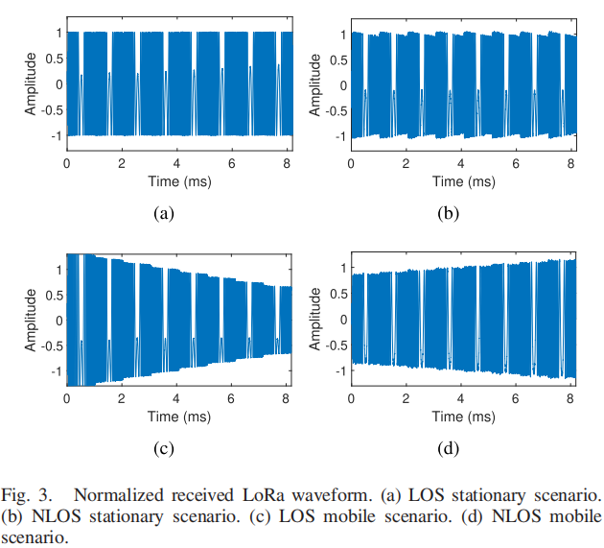
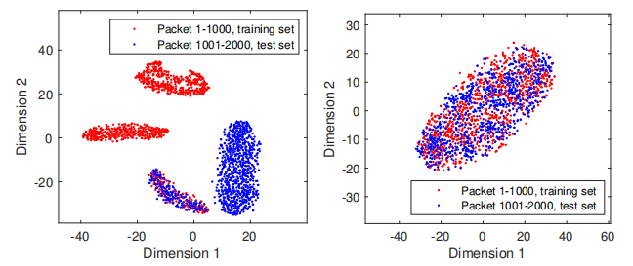
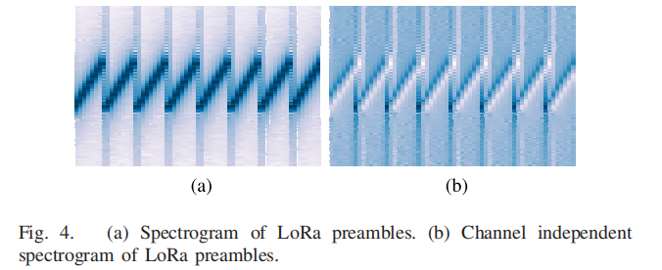
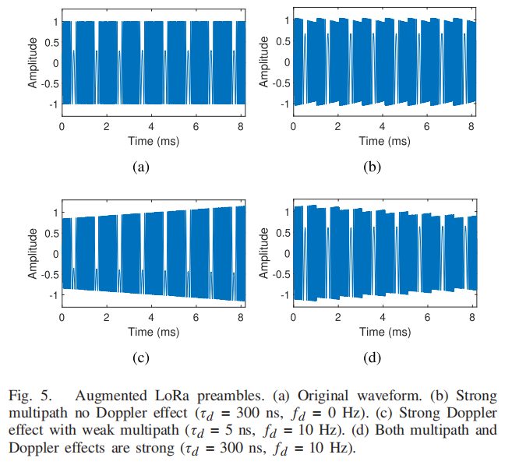
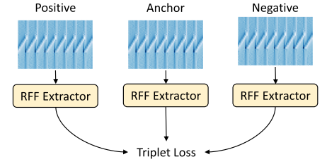
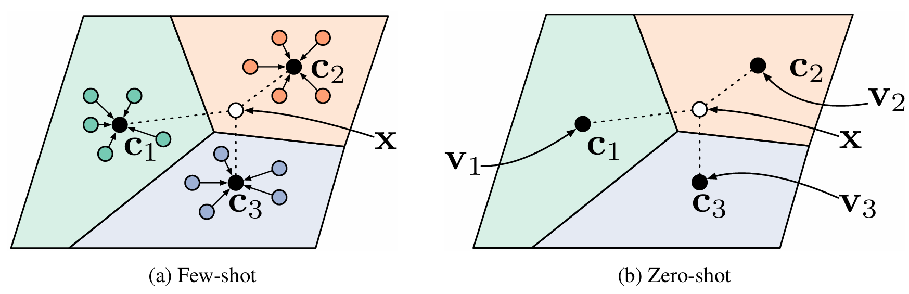
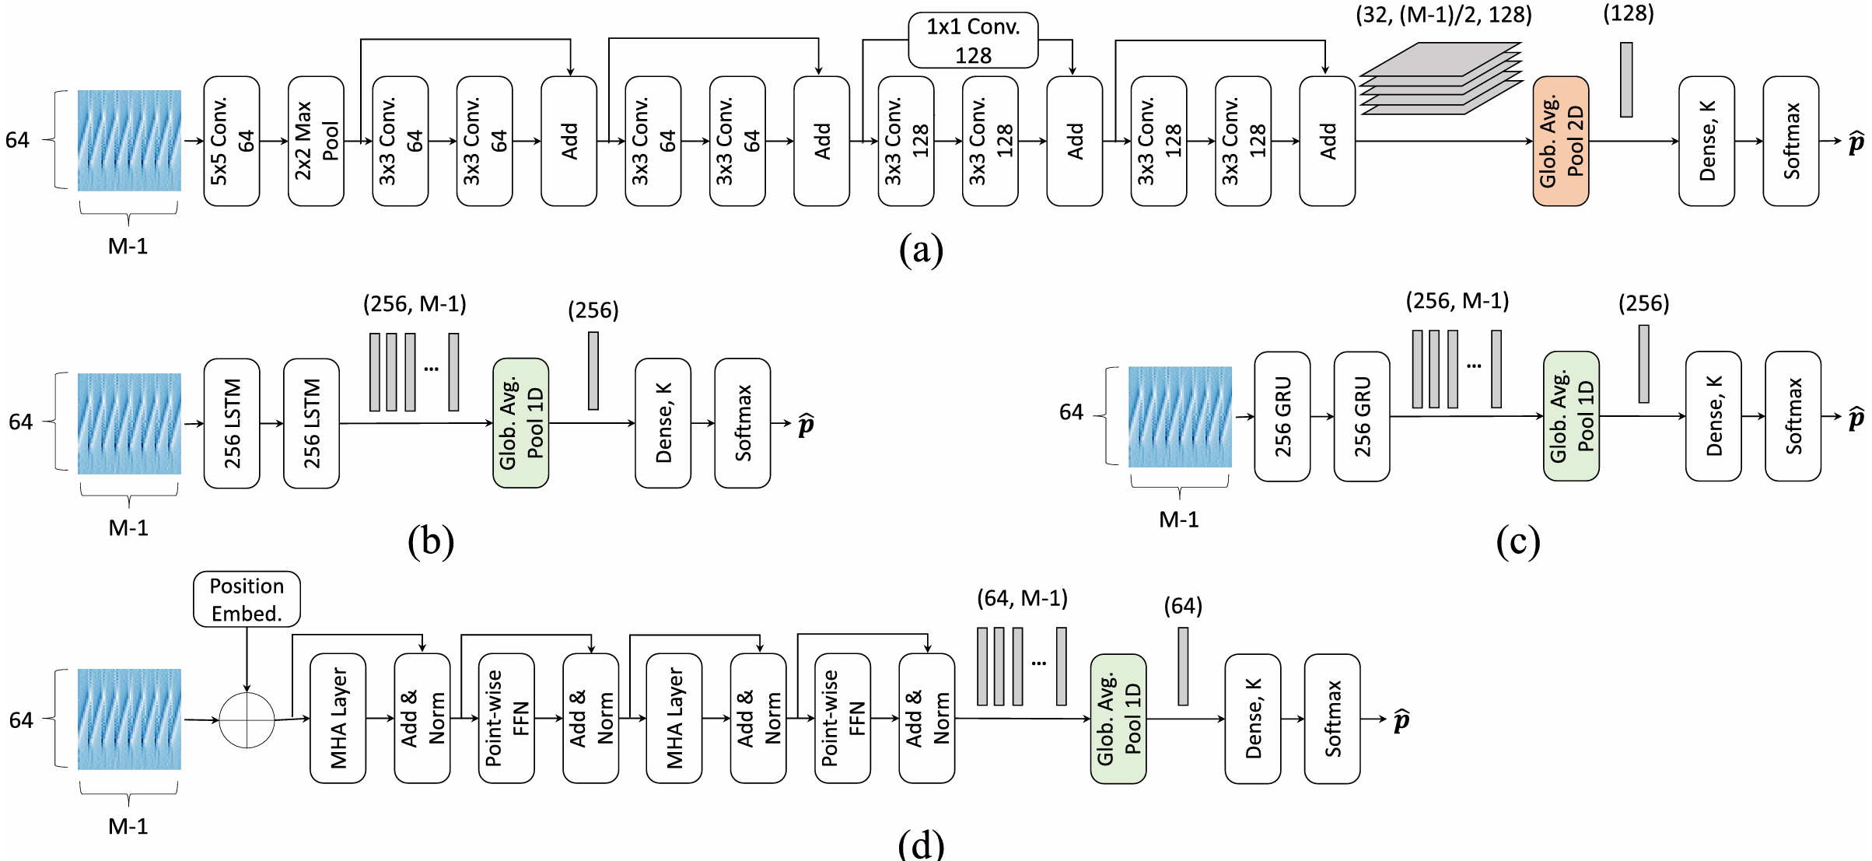
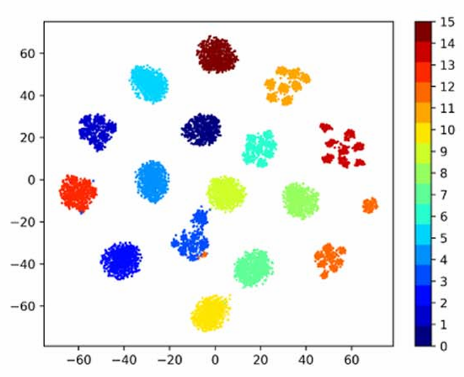
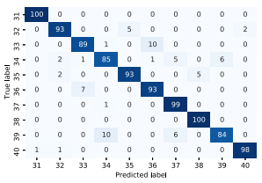
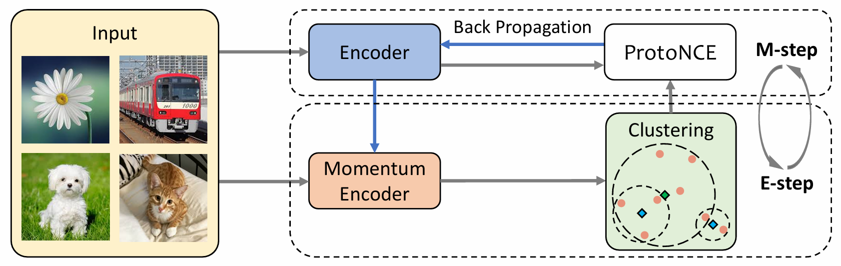
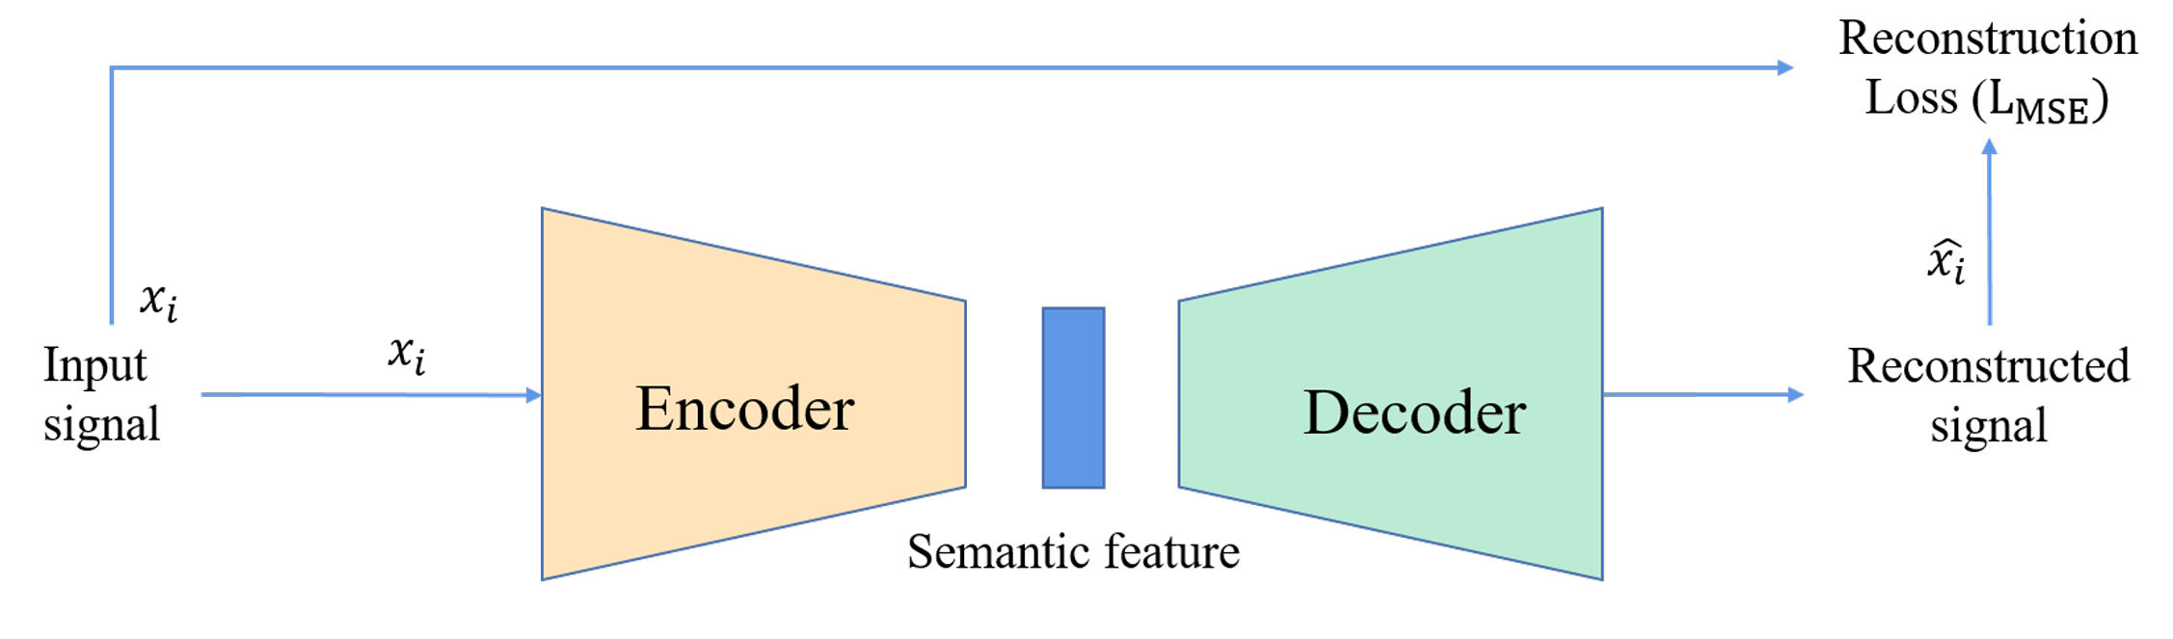
02
研究方法
基于深度学习的射频指纹识别实现流程
从 信 号 出 发
数据集采集
信号处理/数据分布变换
特征变换
从 模 型 出 发
特征提取器架构设计
网络架构/学习方法构建
分类检测/特征可视化

Slide 14
02
研究方法
基于深度学习的射频指纹识别实现流程
从信号出发：获取数据集、调整数据集分布、构建人工提取特征作为网络输入
获取数据集
考虑通信制式（参数）、暂态/稳态信号、信道环境、数据形式（导频/数据包/…）
调整数据集分布
信号处理：信道影响消除（频/相偏校准、相关谱）、滤波、重采样、均衡、下变频…
数据集扩展：数据增强（信道效应模拟）、人造射频指纹（生成网络/固定参数仿真）
构建人工提取特征作为网络输入
时频谱特征：Hilbert-Huang谱、短时傅里叶（STFT）、离散小波（DWT）、…
其他二维谱特征：差分星座迹图（DCTF）、格拉姆角场（GAF）、…
信号分解特征：经验模态分解（EMD）、变分模态分解（VMD）、…

Slide 15
02
研究方法
基于深度学习的射频指纹识别实现流程
从模型出发：特征提取模块设计、网络架构/学习方法构建、分类检测
特征提取模块设计
CNN/CVCNN（时频谱/二维特征图）、LSTM、Transformer（变长信号/窗口注意力）、…
网络架构/学习方法构建
网络架构：Siamese/Triplet（度量空间映射）、Encoder-Decoder（信号重构）
学习方法：对比学习（类间/类内对比损失）、小样本学习（m-way n-shot、原型、…）
分类检测
拒绝任务：已知设备分类准确率（混淆矩阵）、未知设备检出率（ROC曲线）
未知设备注册分类：开放集程度、聚类特征可视化（t-SNE）

Slide 16
02
研究方法
面向开放集的射频指纹识别
开放集识别 VS 闭集识别
设备数量可扩展
构建具有泛化性的特征提取网络
基于紧凑衰减概率（compact abating probability, CAP）想法，减小类内距离
通过对比损失设计，增大类间距离
学习通用表征映射与特征边界定义；学习非线性特征相似度度量
允许构建射频指纹特征数据库

Slide 17
02
研究方法
面向开放集的射频指纹识别
原型网络（Prototypical Network） —— 基于度量的小样本学习方法
想法：信号度量 → 特征度量 → 标签度量
信号度量 → 特征度量
表征映射学习（特征提取）
信号输入特征学习选择
特征度量 → 标签度量
减小类内距离，增大类间距离；设计单类边界
学习/规定相似度度量
射频指纹数据：平均特征 —— 类别原型

Slide 18
02
研究方法
基于特征融合的射频指纹识别
为什么需要特征融合
扩展数据集分布（原始信号+下变频信号+下变频/均衡信号）^{[6]}
最大化利用已知信号的时频域信息 ^{[7]}
所有时频变换均受到海森堡不确定性原理约束，需要利用一切时/频域高分辨率信息
射频指纹调制相比白噪声非平稳性更强，需要发掘所有特征中蕴含的非平稳性信息
在构建表征时均会对原始射频指纹调制造成畸变，需要保留原始指纹调制信息
从信号出发，尽可能使训练/测试数据集分布一致、保留原始指纹特征信息
[6] Y. Zhang, Q. Zhang, H. Zhao, Y. Lin, G. Gui and H. Sari, "Multisource Heterogeneous Specific Emitter Identification Using Attention Mechanism-Based RFF Fusion Method," in IEEE Transactions on Information Forensics and Security, vol. 19, pp. 2639-2650, 2024, doi: 10.1109/TIFS.2024.3353594.
[7] XIAO Yihan, WANG Boyu, YU Xiangzhen, JIANG Yilin. Radar Emitter Identification Based on Dual Radio Frequency Fingerprint Convolutional Neural Network and Feature Fusion[J]. Journal of Electronics & Information Technology. doi: 10.11999/JEIT231236

Slide 19
PART 3
实验评估
EXPERIMENTAL EVALUATION

Slide 20
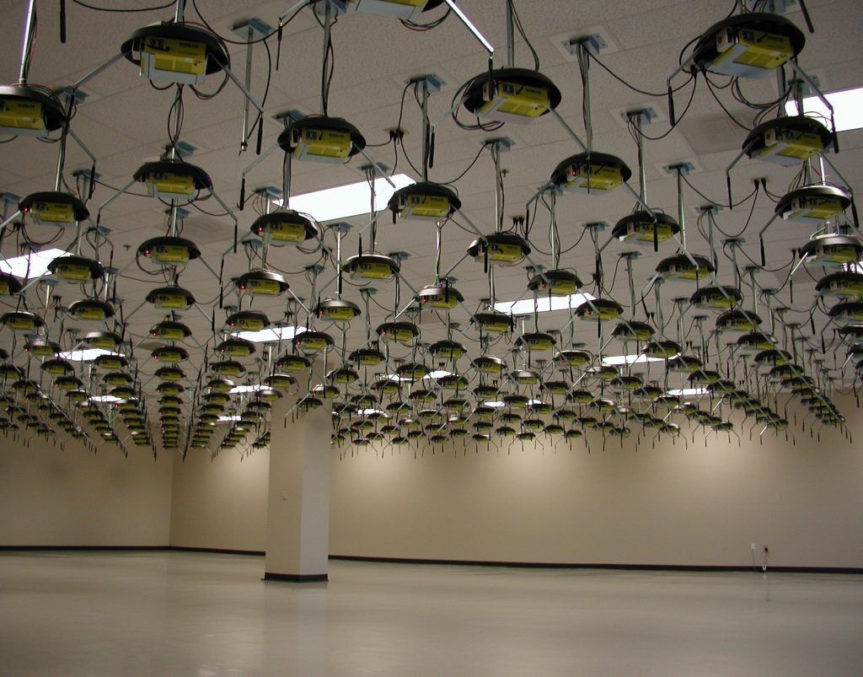
03
实验评估
基于特征融合的开放集射频指纹识别方法
数据集采集
WiSig 数据集^{[8]} —— 基于 ORBIT 实验台采集^{[9]}
发射机：2.4GHz，以虚假 MAC/IP 发送随机字节
接收机：固定带宽，持续 0.5s 捕获信号
数据集预处理
信号成分：空闲+导频+数据+ACK
标准数据集：导频前256个采样（非均衡+均衡）
信噪比：SNR > 10dB
[8] Hanna, Samer, Samurdhi Karunaratne, and Danijela Cabric. "Wisig: A large-scale wifi signal dataset for receiver and channel agnostic rf fingerprinting." IEEE Access 10 (2022): 22808-22818.
[9] D. Raychaudhuri et al., "Overview of the ORBIT radio grid testbed for evaluation of next-generation wireless network protocols," IEEE Wireless Communications and Networking Conference, 2005, New Orleans, LA, USA, 2005, pp. 1664-1669 Vol. 3, doi: 10.1109/WCNC.2005.1424763.
Notes:
实验台：ORBIT —— NSF ORBIT Testbed Project（Open Access Research Testbed for Next-Generation Wireless Networks）
实验台结构：20×20节点构成的发送/接收机节点网络。
实验台组成：所有节点均可以作为 WiFi AP。部分节点配有 USRP 并分别与不同的服务器连接
WiSig 数据集
信号类型/传输制式：WiFi 2.4GHz完整信号。包括导频信号、ID包、数据包、响应包等完整数据
信号捕获方式：空间中发送节点（WiFi AP）设定虚假MAC/IP地址，并广播无线信号到接收用户节点（WiFi AP）；第三方节点（USRP）以固定带宽捕获 0.5s 长度的信号片段并保存
信号组成：捕获的信号包含空闲时间、导频信号、数据包、ACK响应几部分
数据集构建：
完整数据集（Raw WiSig）：包含所有信号组成部分
导频数据集（Full WiSig）：包含所有信号的完整导频（根据能量检测，去除数据包+ACK响应；检测信号接收起始点，去除空闲部分）
基础数据集（ManyRx, ManyTx, ManySig, SingleDay）：截取导频信号的前256个采样作为信号样本
均衡数据集：在基础数据集之上，对每个导频信号样本进行信号均衡

Slide 21
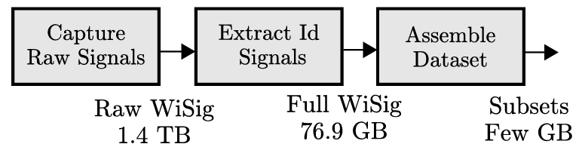
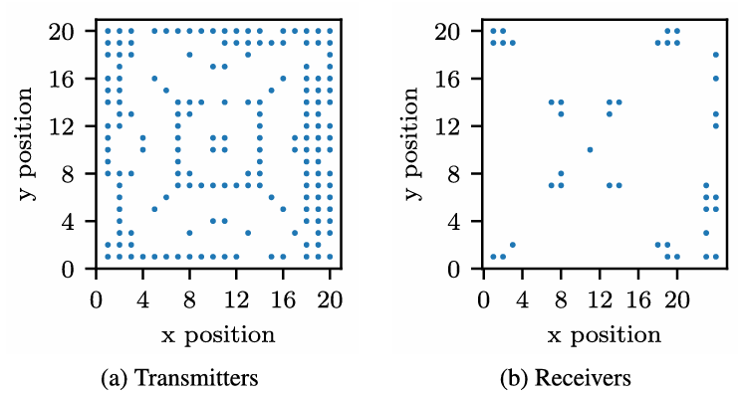
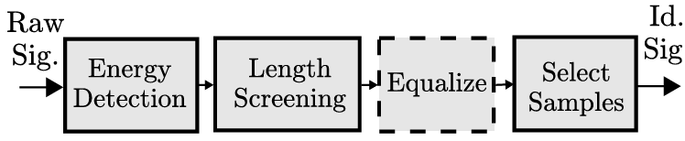
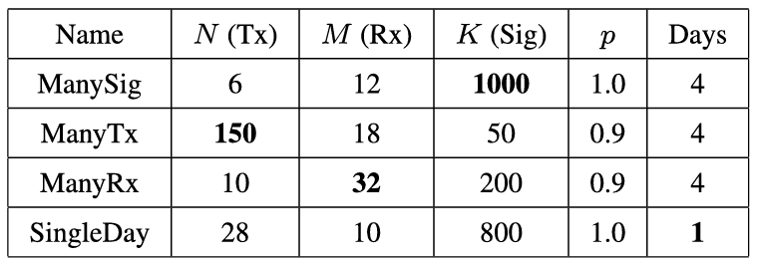
03
实验评估
基于特征融合的开放集射频指纹识别方法
数据集设置
数据集处理过程
发射/接收机位置分布
数据集子集基本信息
Notes:
数据集细节
左图：发射/接收机节点网格中，作为 Tx/Rx 的节点位置
整体实验中，尽可能减少了外界环境长/复杂信道环境对指纹的影响；可以专注于研究模型架构本身的改进对指纹分类性能产生的影响
整体实验使用了多接收机而非单接收机，尽可能保证学习到的特征不与 RSS 重合（尽可能规避学到信道指纹特征）
右图（数据集处理过程）：Raw → Full → Subsets；数据集采集作者建议采用 Subset 进行信号实验，规避数据不平衡问题，同时绕过复杂的信号处理过程
原始工作中，作者将数据集打包问题建模为了一个整数规划问题进行求解，问题规模较大，且信号处理过程涉及对大量数据的遍历
如果需要使用 RawWiSig （使用数据包进行指纹提取），数据集的规模就会更大；而且在数据集子集打包过程中，涉及对数据包数据随机性的估计，工作量较大
数据集说明 —— 右图（数据集子集基本信息）
Raw WiSig/Full WiSig：原始数据集对于接收机标签存在样本量不平衡的情况。
并非所有接收日中，相同的Tx-Rx对采集相同数量的信号样本（原因：WiFi MAC 协议 + 接收机(Rx)缺乏时间同步导致）
原始数据集包含了导频的整段信号，单一信号的样本长度长，整体数据集相对较大
ManySig/ManyTx/ManyRx/SingleDay：原始数据集的子集，来自对原始数据集的预打包
ManySig：对每一对固定 Rx-Tx 对提供了大量信号，且数据集完全平衡；但是 Tx-Rx 对数相对较少
ManyTx/ManyRx：对大量 Tx/Rx 场景提供了专门的打包数据集；但是对于每个接收机(Rx)，只有与 90% Tx 形成的 Tx-Rx 对满足信号数量的要求
SingleDay：提供了相对较多的信号和 Tx-Rx 对，整体数据较为均衡；但是所有数据均只在一天之内采集

Slide 22
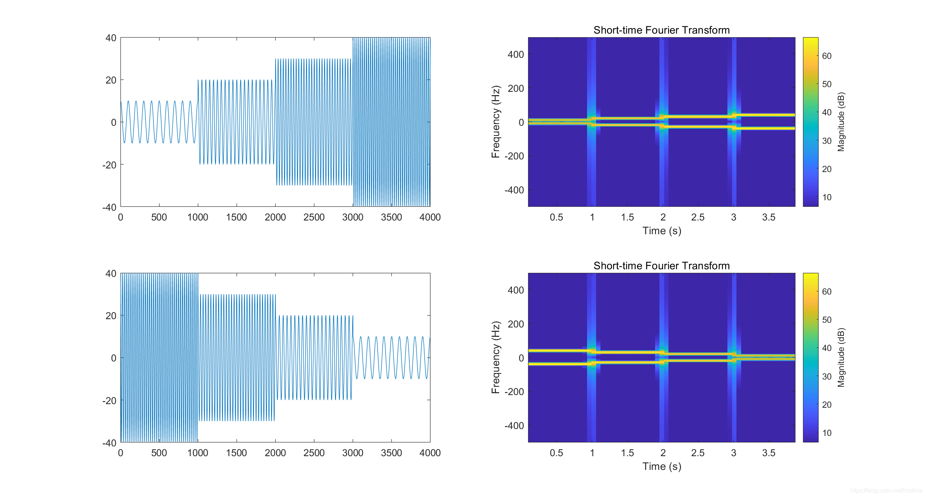
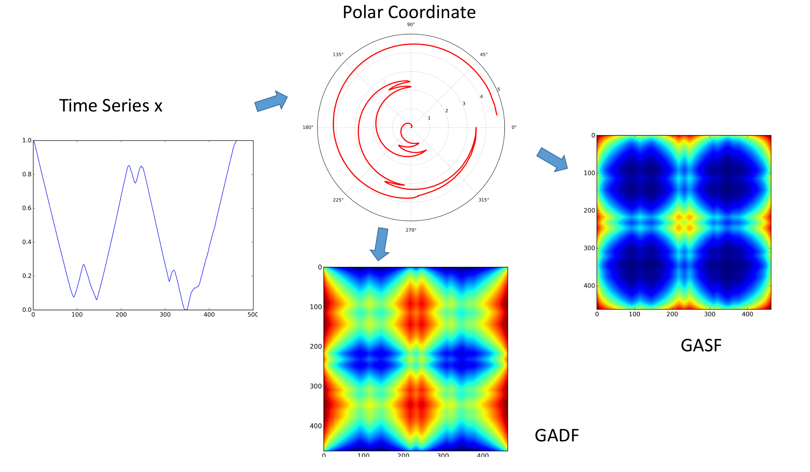
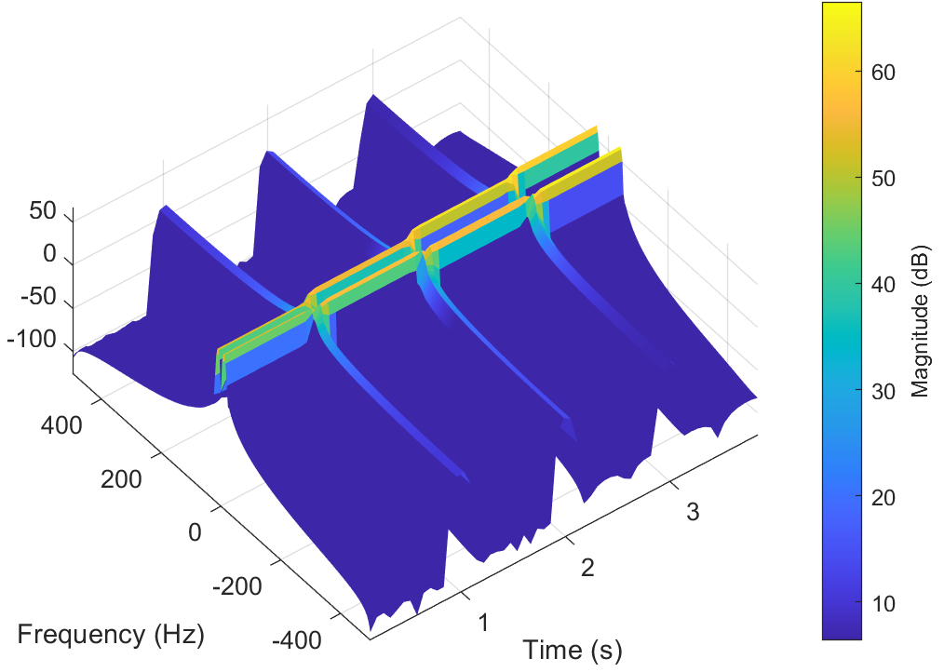
03
实验评估
基于特征融合的开放集射频指纹识别方法
短时傅里叶变换 —— FFT 滑窗
格拉姆角场（Gramian Angular Fields）^{[10]}
时频慢变信息
频/相偏更明显
时域分辨率降低
时域相关信息
非线性信号压缩
保留快变信息
[10] Wang, Zhiguang, and Tim Oates. "Imaging time-series to improve classification and imputation." arXiv preprint arXiv:1506.00327 (2015).
Notes:
STFT —— 信道无关时频谱 （常用特征，但在短信号中时域分辨率过低，上采样可能导致无意调制信号畸形，扭曲射频指纹产生的信号特征）
FFT 滑窗：可看作复杂核函数与信号间的滑动卷积
滑窗长度决定了时域/频域分辨率；滑窗越长，时域分辨率越小，频域分辨率越大
主要用于提取时变频域信息；为提供更好的频域分辨率（时域信息可由原始信号提供），滑窗长度较长，体现时频慢变信息
在一定分辨率内，可以直观获得频/相偏信息
信道无关时频谱
通过假设相邻两个滑窗之间经过的时间内，信道信息不产生明显变化；相邻时间内的 FFT 结果相除，可有效减小信道对幅值的影响
只保留了幅值信息，相位信息由时域提供
GASF —— 格拉姆角场 （对快变信息敏感，在无线信道场景下，单独使用效果不好）
值域转换 —— 信号归一化
非线性压缩 —— 放大过零点效应，保留快变信息
相关信息 —— 处理相变信息

Slide 23
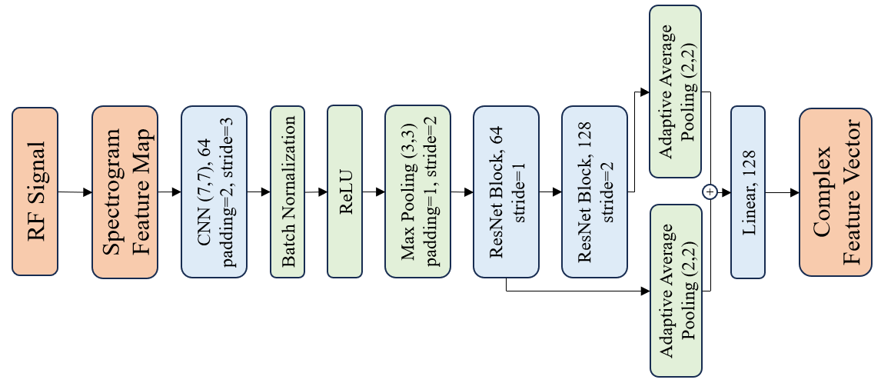
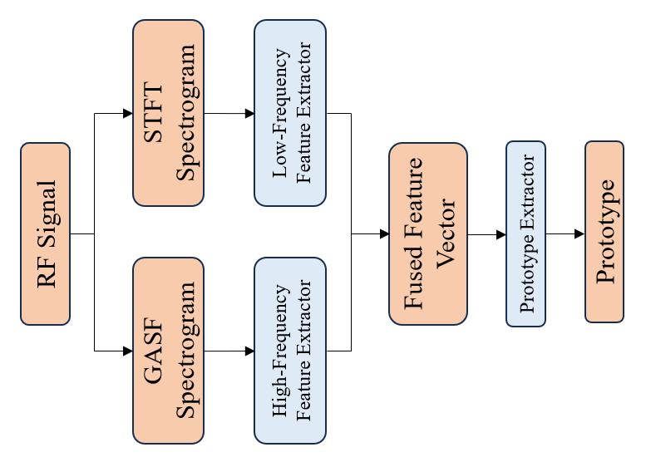
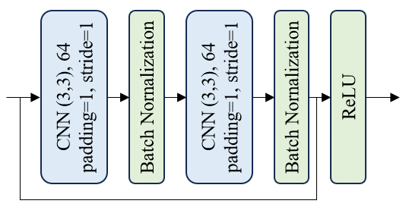
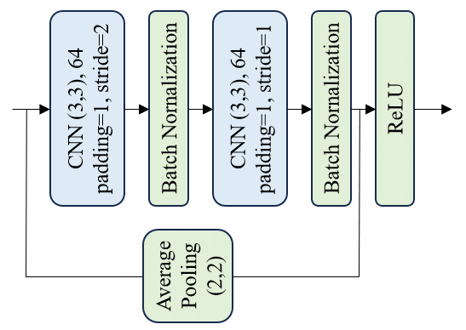
03
实验评估
基于特征融合的开放集射频指纹识别方法
模型架构
特征提取模块
Notes:
使用通用架构

Slide 24
03
实验评估
基于特征融合的开放集射频指纹识别方法
对于 类样本中，第 类注册的 个原型向量分别为
类原型为
原型解释
类边界
边际损失函数
交叉熵损失函数
—— 类 中距离 最近的原型
—— 距离类 最近的类 中距离 最近的原型
[11] Yang, Hong-Ming, et al. "Robust classification with convolutional prototype learning." Proceedings of the IEEE conference on computer vision and pattern recognition. 2018.
Notes:
类边界：在高维特征空间中尽可能保持球状边界
边际损失：保证类间间距尽可能大
交叉熵损失：保证类内间距尽可能小

Slide 25
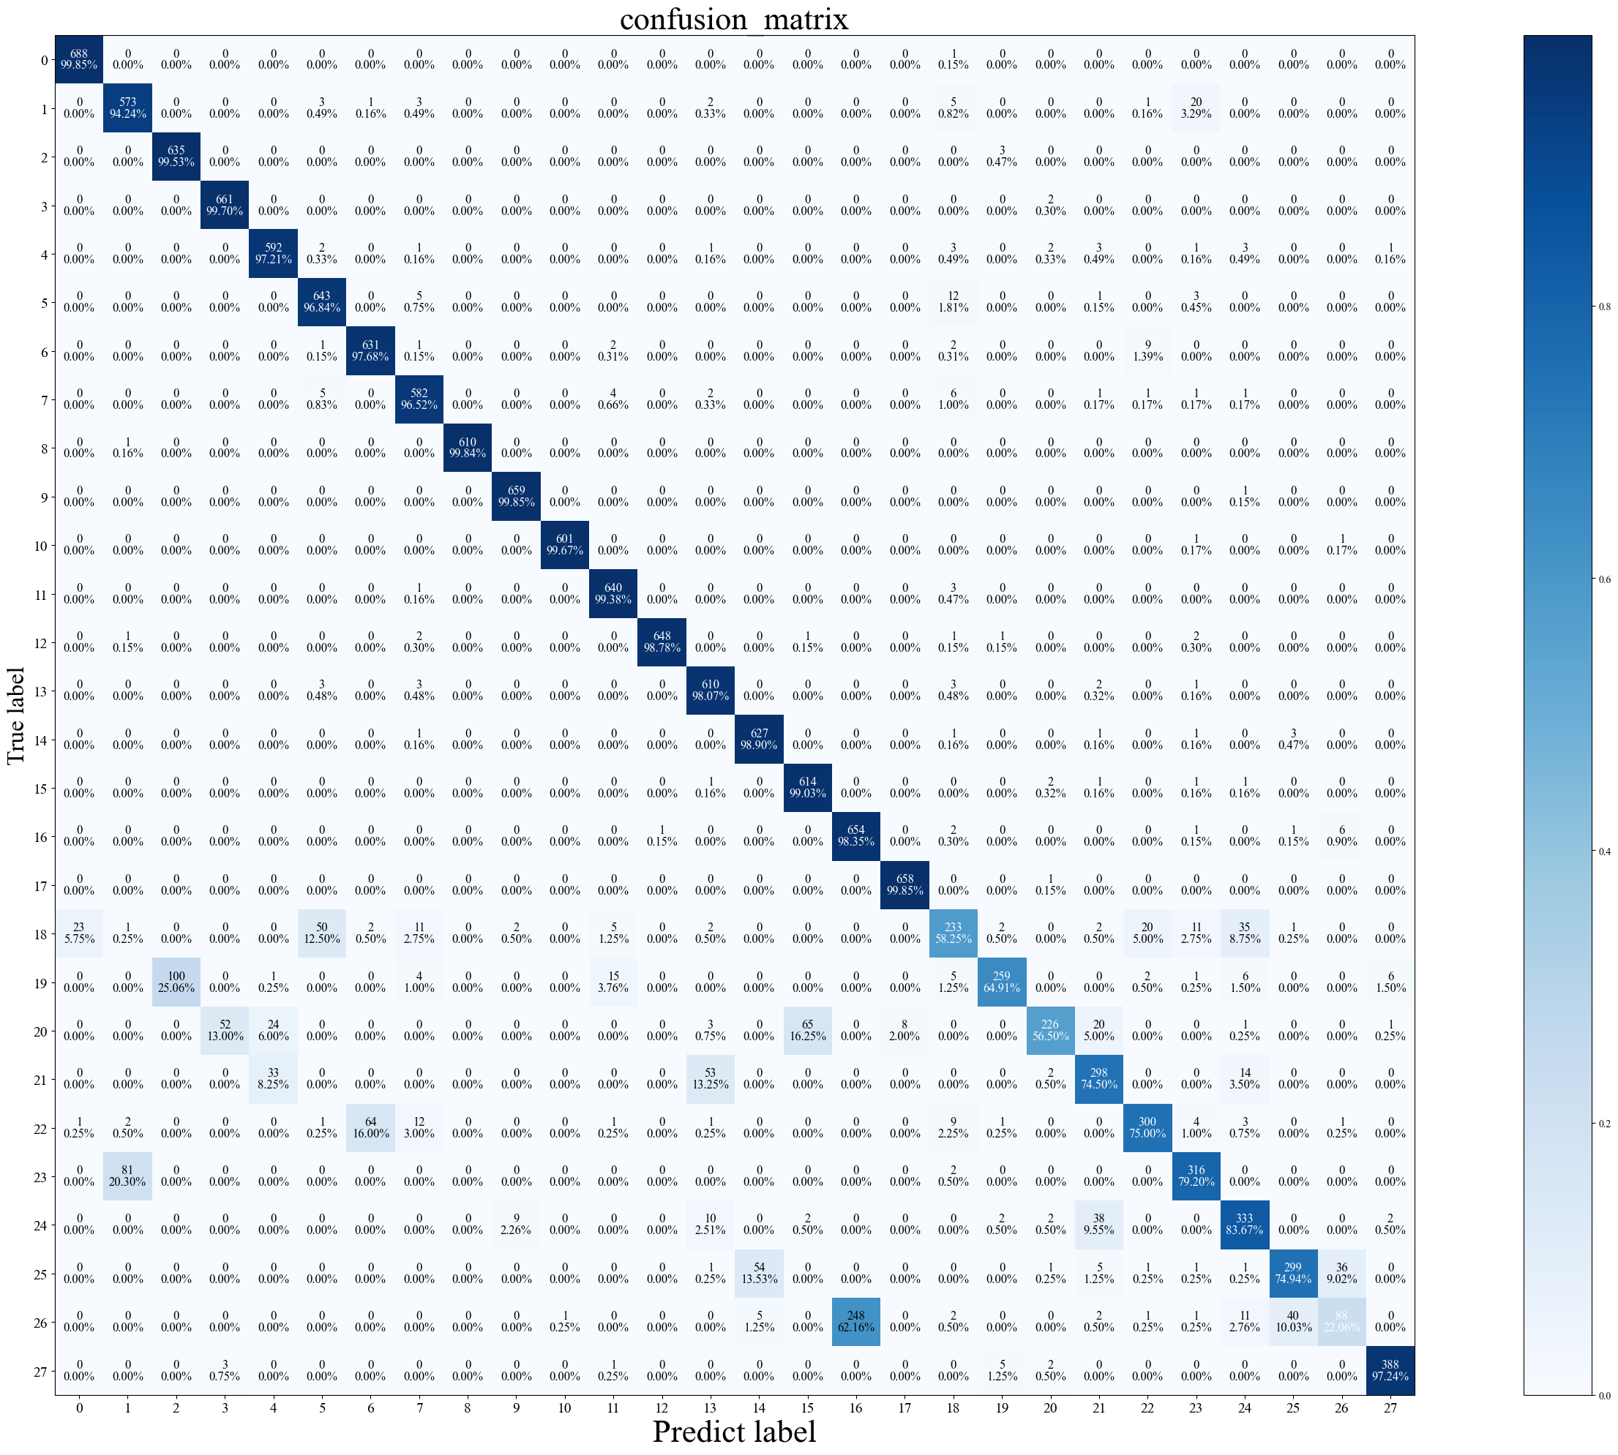
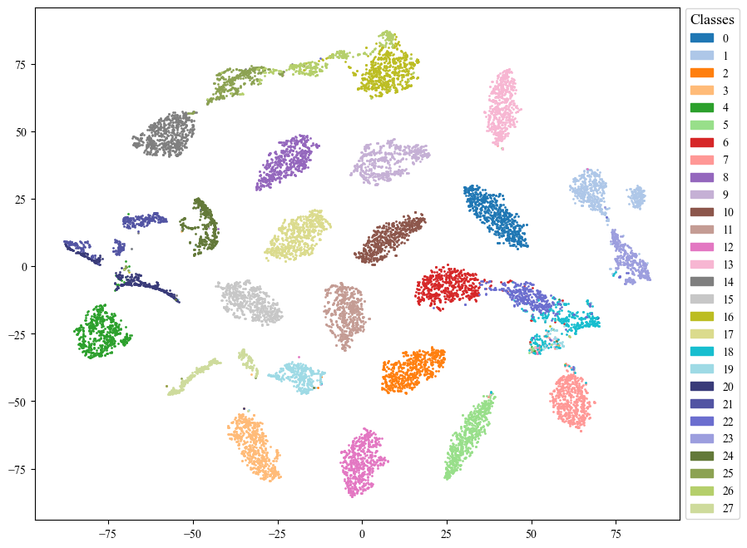
03
实验评估
模型性能评估
SingleDay: 18已知、10未知；200注册，600分类
开放集识别性能
68.5%
76.8%
91.1%
形式：
指标：
未知设备分类准确率
未知设备拒绝准确率
全体分类准确率
混淆矩阵
t-SNE
25
26
16
14
13
8
9
24
10
0
1
21
17
23
20
6
15
22
4
11
18
27
19
2
7
3
5
12
Notes:
混淆矩阵 —— 展示整体模型对所有样本标签的误判情况（准确率、拒绝率、误判偏好）
按行看：同一设备被分类成不同标签的决策分布（概率加和为1）
按列看：分类为同一设备的所有样本，隶属于各个标签的决策分布
左上角部分 (18×18)：对于训练集中已知的设备，先使用测试集中的200个同类样本进行注册后，再进行分类得到的性能结果
主对角线：颜色越深，分类精确度越高
右下角部分 (10×10)：对于训练集中未知的设备，先使用测试集中的200个同类样本进行注册后，再进行分类得到的性能结果
主对角线：颜色越深，分类精确度越高
除主对角线的其他网格：颜色越深，将未知设备错误分类为另一未知设备的比例越大
左下角部分 (10×18)：考察将未知设备分类为已知设备的情况
同一行内颜色深的情况越明显，对应将未知设备分类为已知设备的比例越大
右上角部分
t-SNE 聚类图
观察类别边界的模糊情况、类别交叠（已知设备原型、未知设备原型）

Slide 26
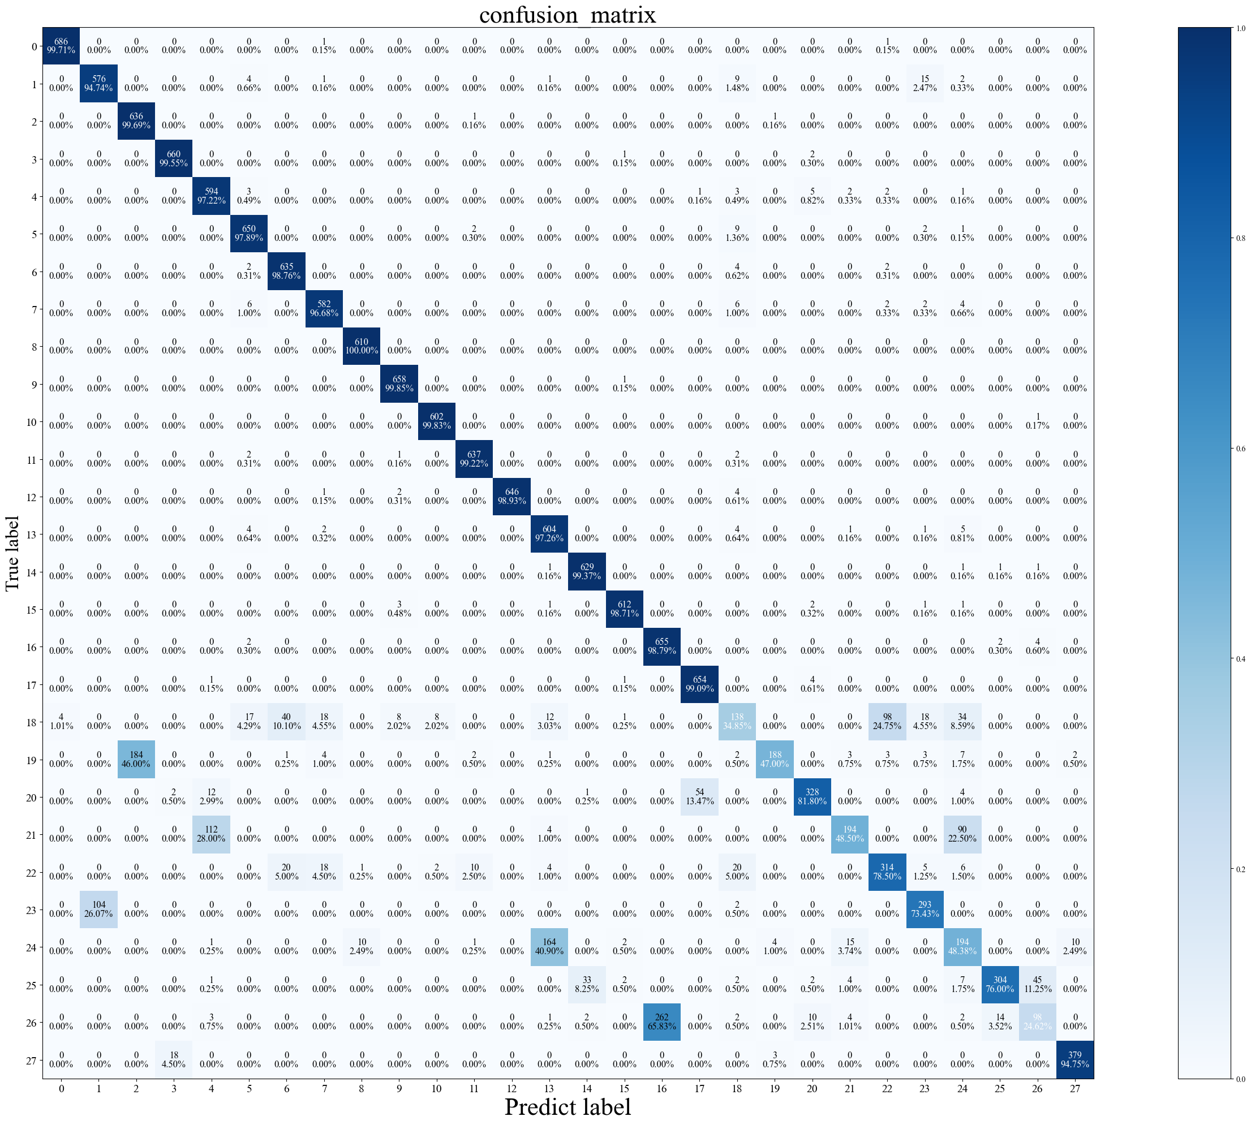
03
实验评估
(10-aver) | 开集准确率 | 开集拒绝率 | 总体准确率
STFT | 60.1% | 71.3% | 87.9%
STFT+GASF | 68.5% | 76.8% | 91.1%
模型性能评估
特征融合消融实验结果对比

Slide 27
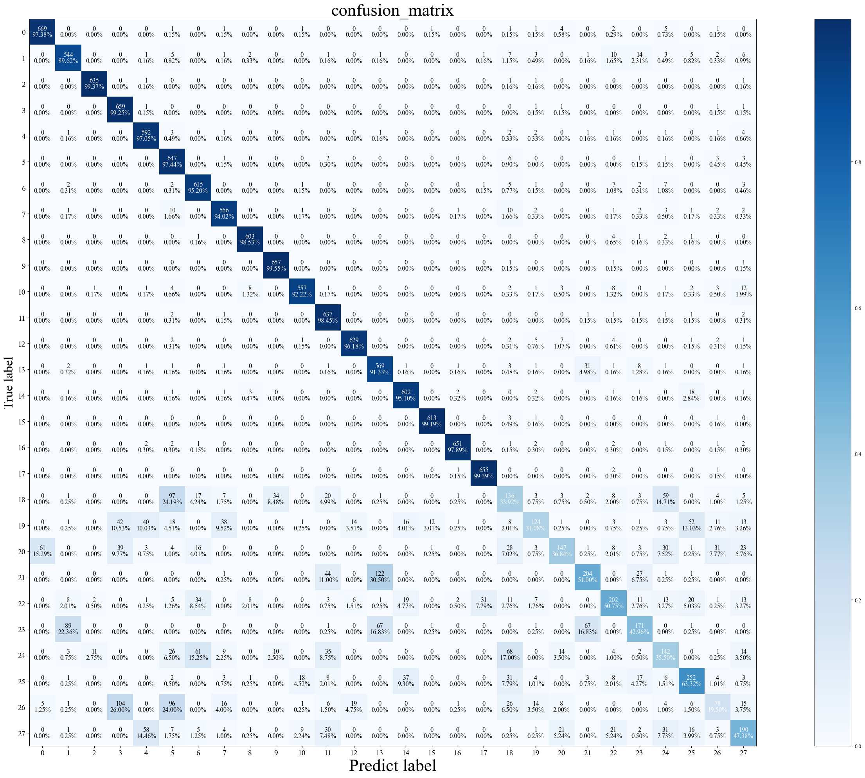
03
实验评估
(10-aver) | 开集准确率 | 开集拒绝率 | 总体准确率
GASF | 41.2% | 61.9% | 74.2%
STFT+GASF | 68.5% | 76.8% | 91.1%
模型性能评估
特征融合消融实验结果对比

Slide 28
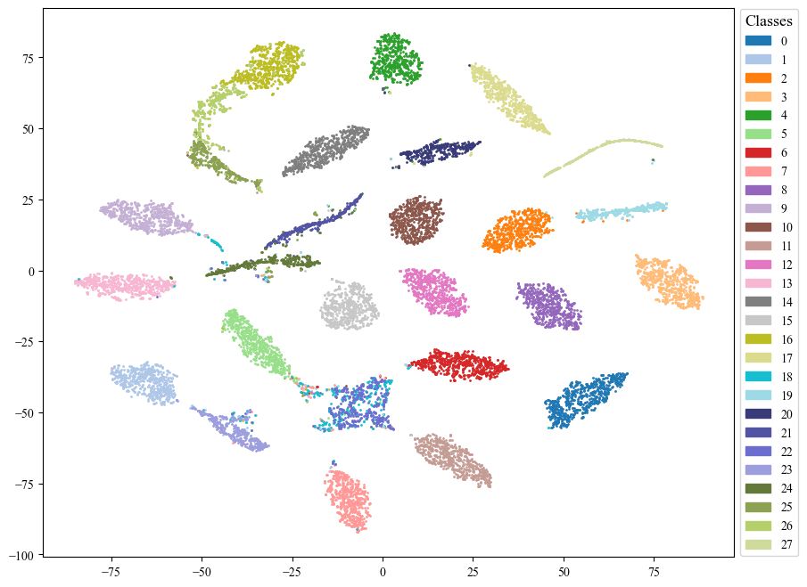
03
实验评估
模型性能评估
特征融合消融实验结果对比
STFT+GASF
STFT
26
16
4
25
16
13
26
17
14
14
20
8
25
27
9
10
24
0
1
9
21
19
21
10
2
17
24
20
6
23
13
12
8
3
15
22
15
4
11
18
5
6
27
1
0
19
2
22
7
23
18
5
11
3
12
7

Slide 29
PART 4
总 结
CONCLUSIONS

Slide 30
04
总结
总结
射频指纹的具体研究形式
基于深度学习的常见射频指纹识别方法
原型学习与特征融合与开放集射频指纹识别的关系讨论
基于特征融合的开放集射频指纹实验与评估
Notes:
下一步考虑的方向 ——
(1) 注意力机制赋予时频滑窗重要性权重
(2) 基于多个弱特征分类器结合的集成学习
(3) 基于信道状态与变分自编码的射频指纹特征恢复模块

Slide 31



QUESTIONS & ANSWERS
汇报人
侯毓真
2024年7月29日

